Slide 1
Scheikunde
Paraveterinair en Dierverzorging
Niveau 3 en 4 leerjaar 1
Periode 3

Slide 2
Voeding

Slide 3
Wat heeft een dier nodig?

Slide 4
Wat gaan we behandelen?
Eiwitten
Vetten
Koolhydraten

Slide 5
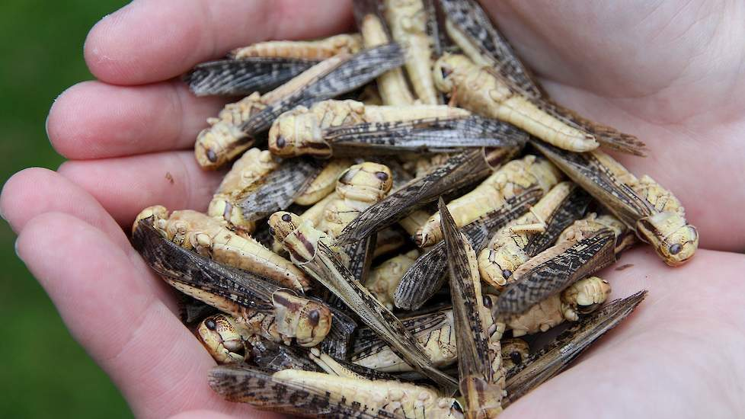
Eiwitten

Slide 6
Eiwitten
Bouwstoffen van het lichaam
Opgebouwd uit aminozuren

Slide 8
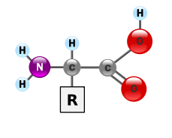
Aminozuren
Type aminozuren
Apolair (vet oplosbaar, hydrofoob)
Polair (water oplosbaar, hydrofiel)
Elektrisch geladen (base en zuren, ook hydrofiel)
Aminozuurformule:

Slide 9
Apolaire aminozuren

Slide 10
Polaire aminozuren

Slide 11
Elektrisch geladen

Slide 13
Waarom is het nuttig dit te weten?
Soms is het nodig om een dier een aminozuur toe te dienen, in verband met een tekort.
Je kunt nu bedenken welke aminozuren in vet oplossen, en welke niet.
Hierdoor kun je bewuste keuzes begrijpen over diervoeding.
https://www.pigbusiness.nl/artikel/29911-extra-aminozuren-verminderen-wroetbehoefte-en-staartbijten/

Slide 14
Vetten

Slide 15
Vetten
Glycerol
Vetzuren
Verschillende vetzuren (gemengde glyceride)
Dezelfde vetzuren (enkelvoudige glyceride)

Slide 16
Vetten

Slide 17
Hoe ontstaat vet?

Slide 18
Verzadigde en onverzadigde vetzuren, het verschil is maar een streepje…

Slide 20
Verschillende vetzuren

Slide 21
Reacties met vetten
Splitsing met water → hydrolyse
Reageren met zuurstof → oxidatie
Binden van onverzadigde vetten → polymerisatie

Slide 22
Hydrolyse: vet splitst in vetzuren en glycerol (de omgekeerde weg).

Slide 23
Oxidatie: door zuurstof valt vet uiteen in kleine molekulen
1.)
2.)
3.)
4.)

Slide 24
Polymerisatie: er onstaat een lange keten doordat meerdere moleculen aan elkaar rijgen.

Slide 25
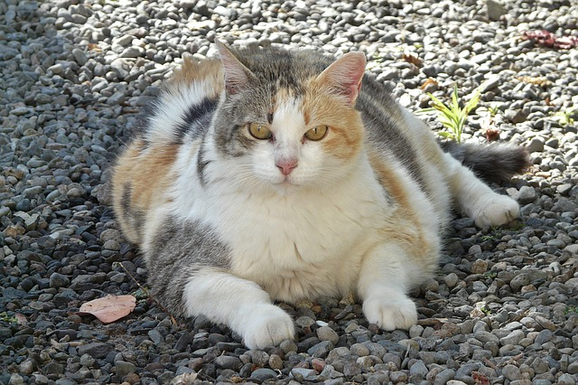
Waarom is het nuttig dit te weten?
Dit helpt je begrijpen wat er in of buiten het lichaam met vetten kan gebeuren. Hoe ze hoe ze ontstaan, en hoe ze omgezet kunnen worden.

Slide 26
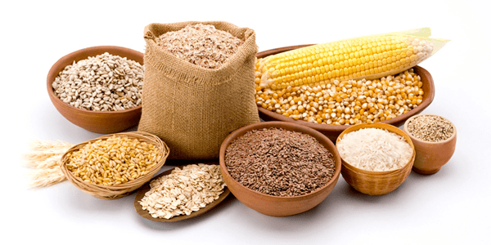
Koolhydraten

Slide 27
Hoe ontstaan koolhydraten?
https://www.youtube.com/watch?v=C0POANU6ksQ

Slide 28
Koolhydraten
Sachariden zoals suiker en zetmeel
Keten van glucose (C6H12O6)
Verbranding!
C6H12O6 + 6 O2 → 6 CO2 + 6 H2O + energie
Mono- = 1
Di- = 2
Poly- = veel

Slide 29
Mono-sacharide, wordt in de cellen als brandstof gebruikt

Slide 30
Di-sachariden

Slide 31
Vorming van di-sachariden

Slide 32
Poly-sachariden: zetmeel

Slide 33
Fructose
Afkomstig uit fruit
Snel opgenomen
Erg zoet
Darmwand heeft soms problemen met opnemen

Slide 35
Waarom is het nuttig dit te weten?
https://www.farmfood.nl/natuurlijke-geperste-hondenvoeding/granen-koolhydraten-hondenvoer/

